Slide 1
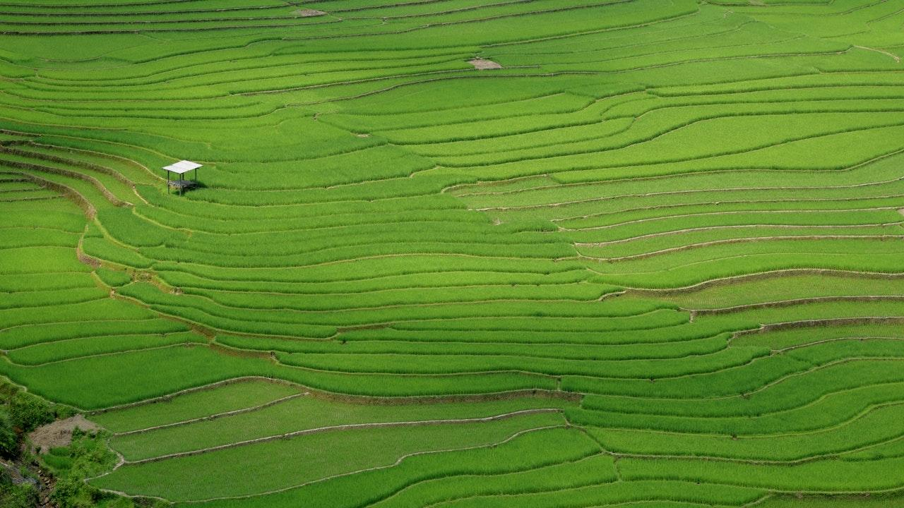
De Ranuculus Familie
Alle ooms en tantes, neven en nichten
(en natuurlijk de boterbloempjes zelf!)
Door: Marian Baars en Johan den Boer

Slide 2
Overzicht
Presentatie van de geslachten van de familie
Opmerkelijke karaktertrekken van de familie en haar geslachten
Bijzondere familieleden uit de Alpen

Slide 3
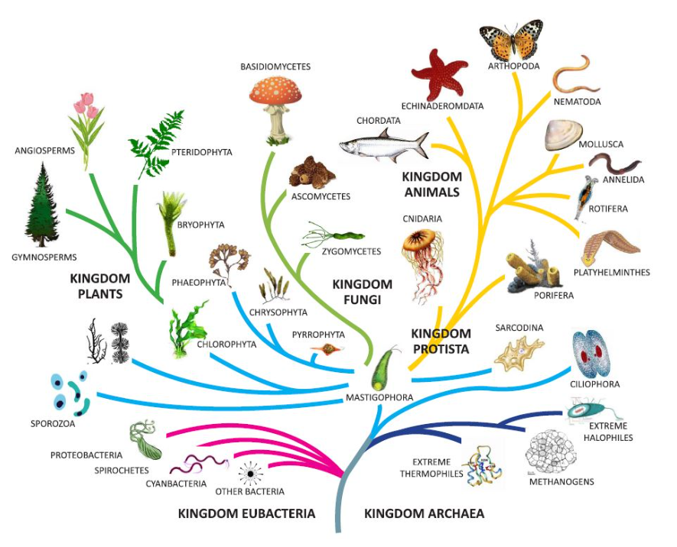
Tree of Life
Notes:
Blaadjes aan de boom zijn de soorten. Kunnen gesponsord worden!

Slide 4
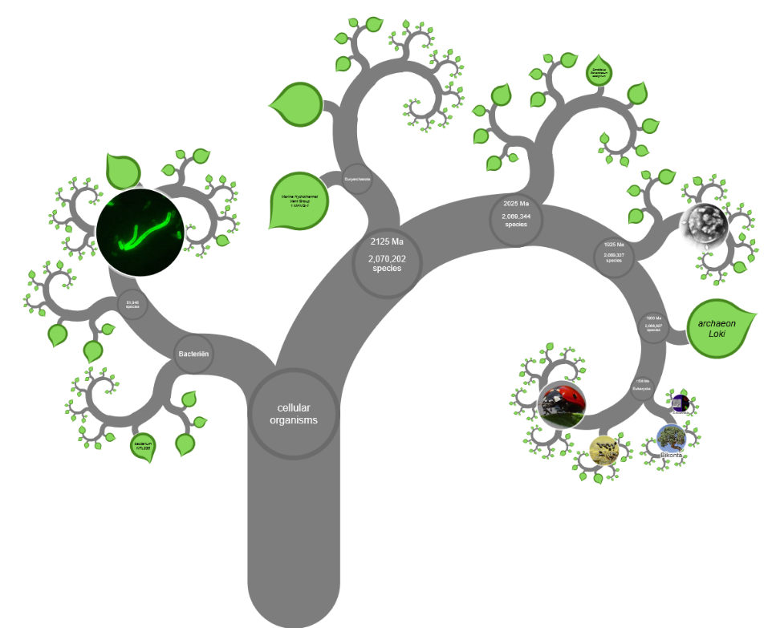
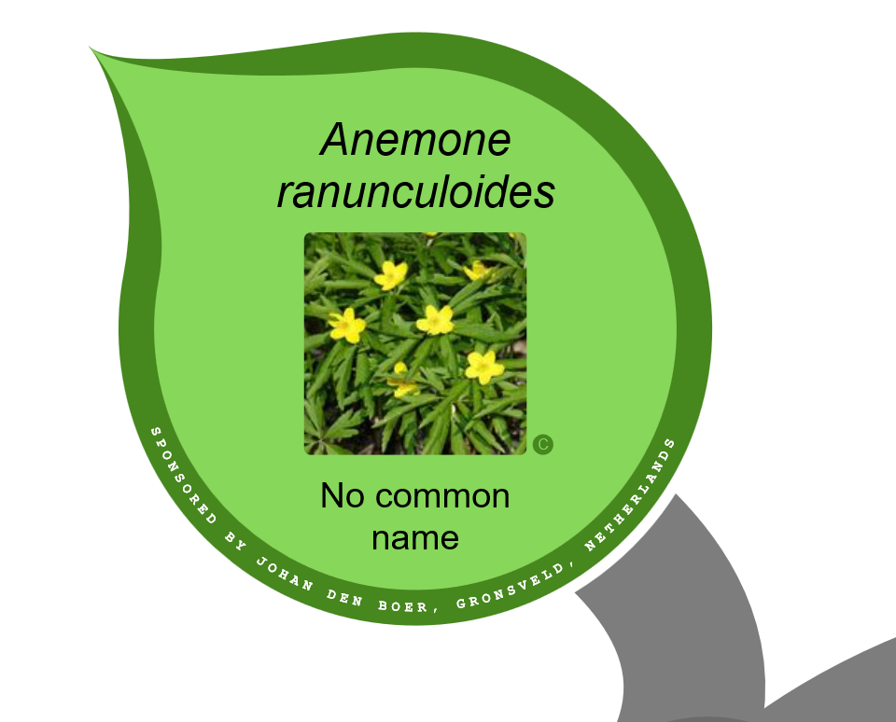
One Zoom Browser
http://www.onezoom.org
Notes:
Blaadjes aan de boom zijn de soorten. Kunnen gesponsord worden!

Slide 5
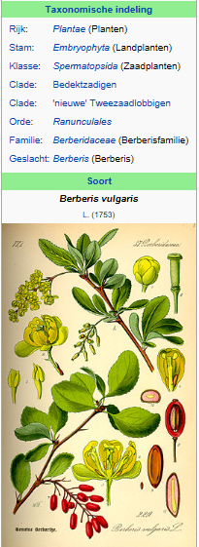
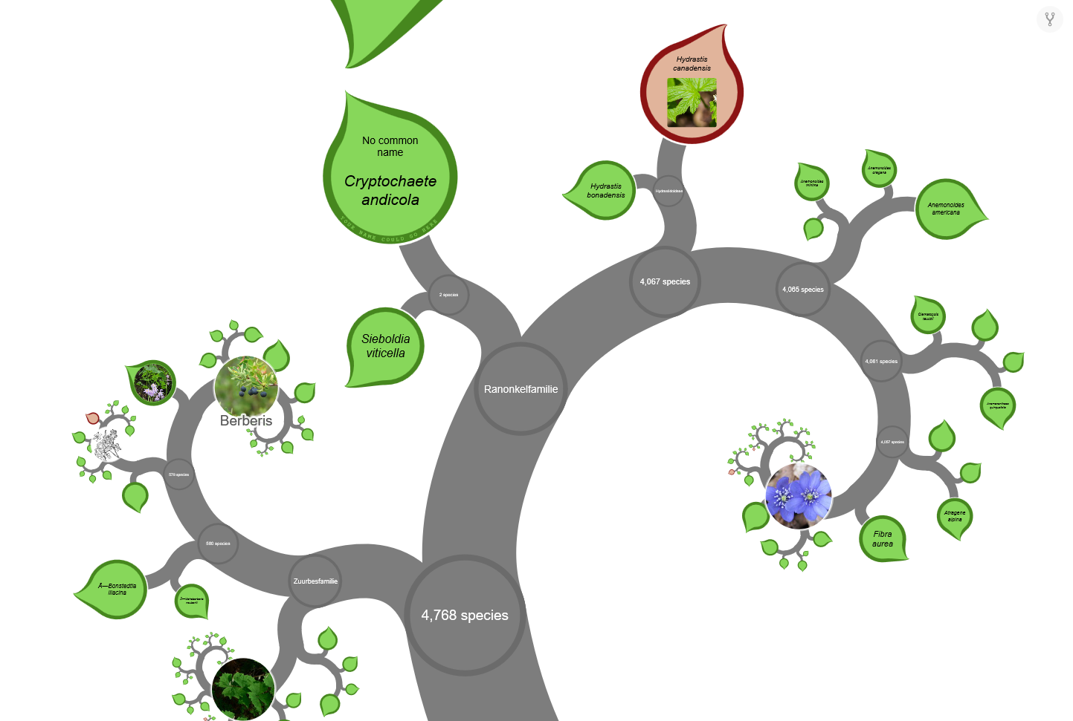
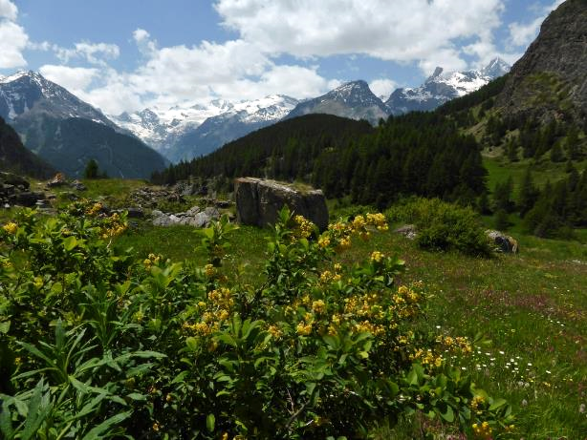
Zuurbes (Berberis vulgaris)
Notes:
Ruim 4000 soorten / familieleden
De levensboom splitst zich hier in de Zuurbesfamilie en de Ranonkelfamilie. Beide families behoren wel tot de Orde van de Ranonkels

Slide 6
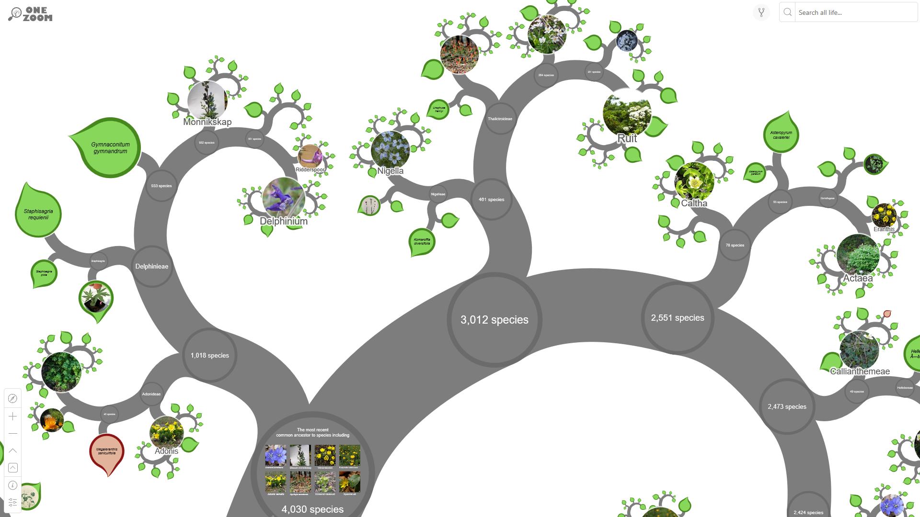
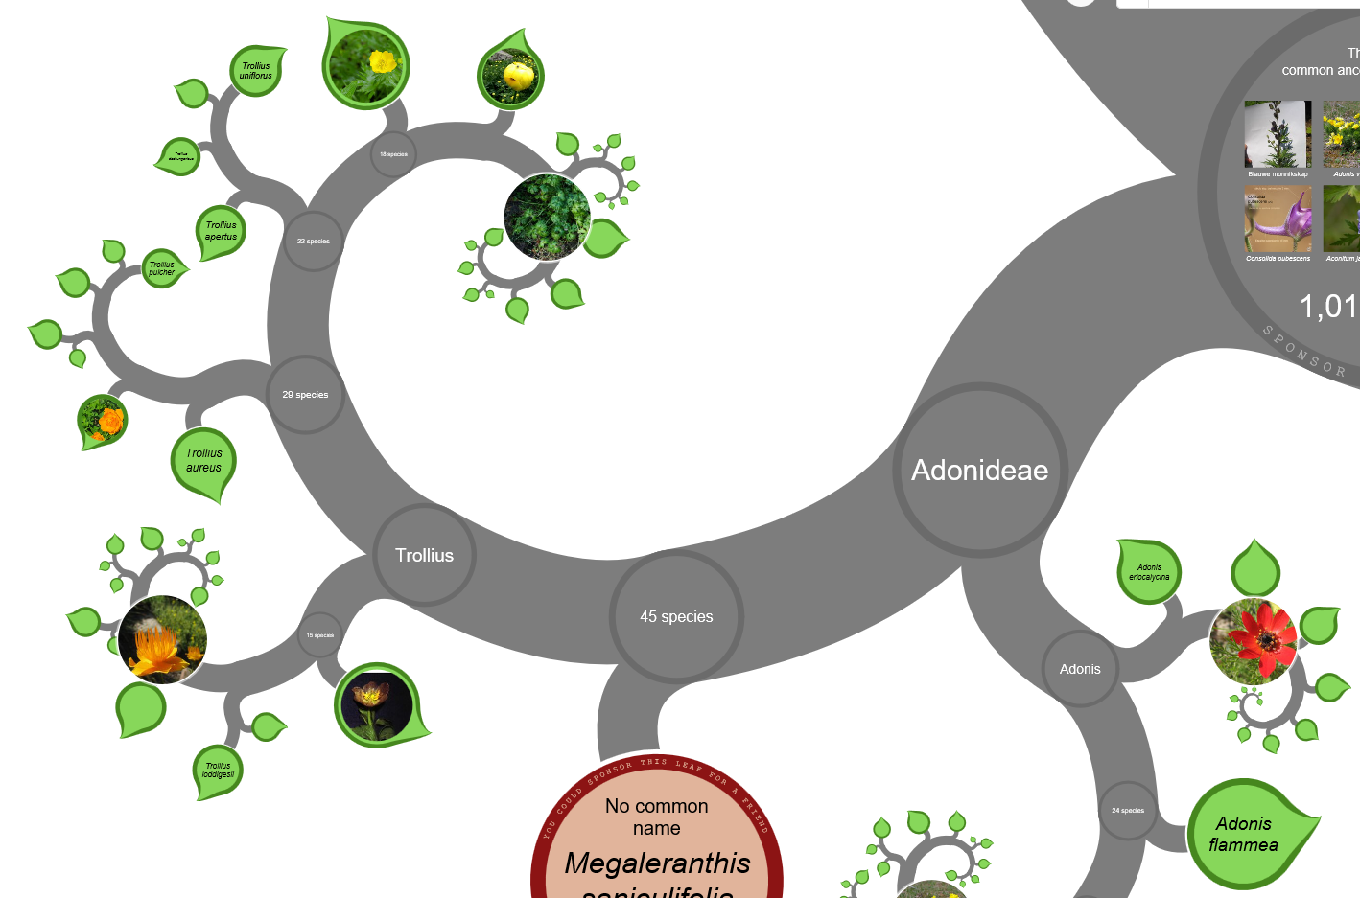
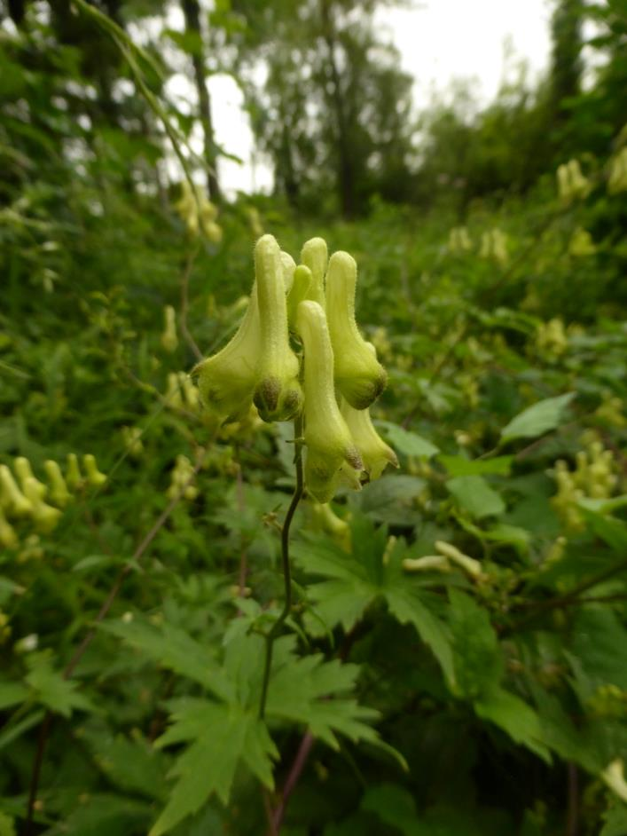
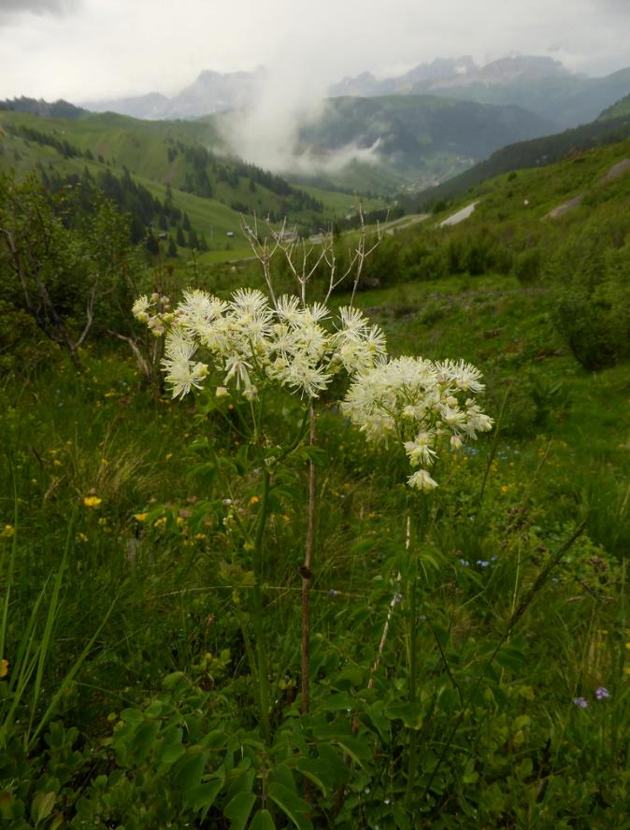
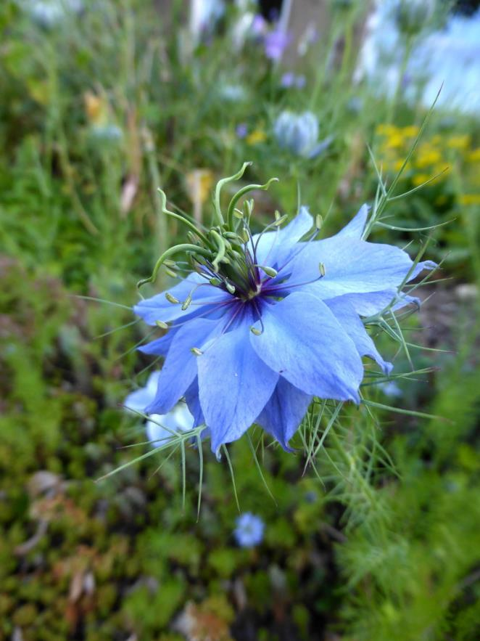
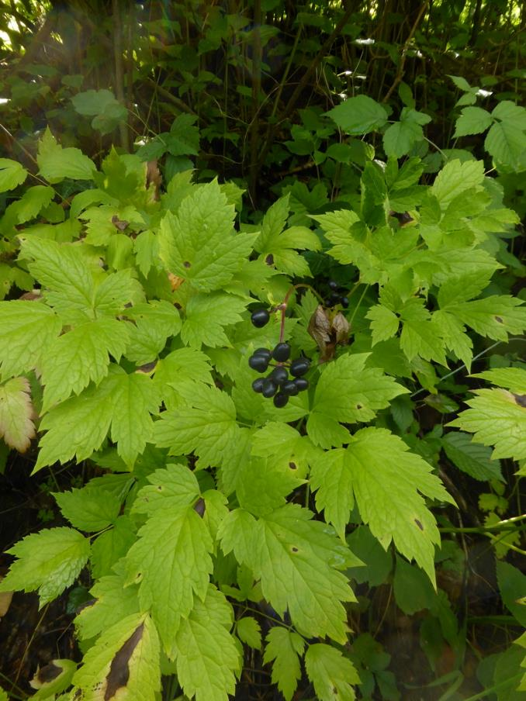
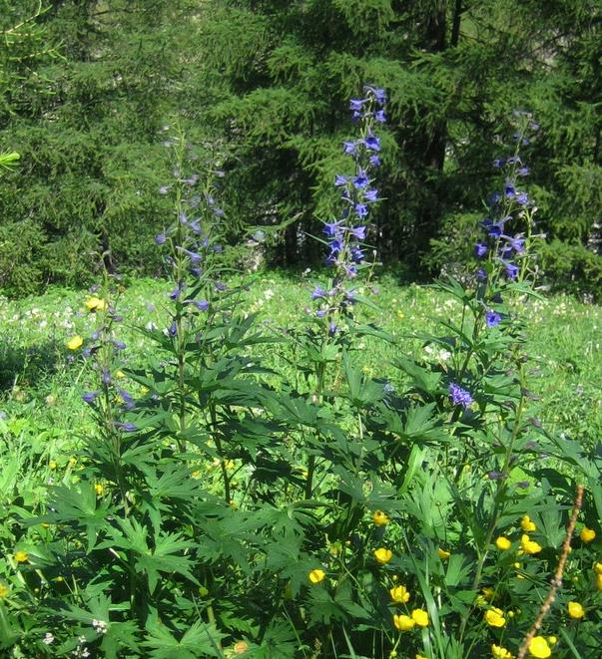
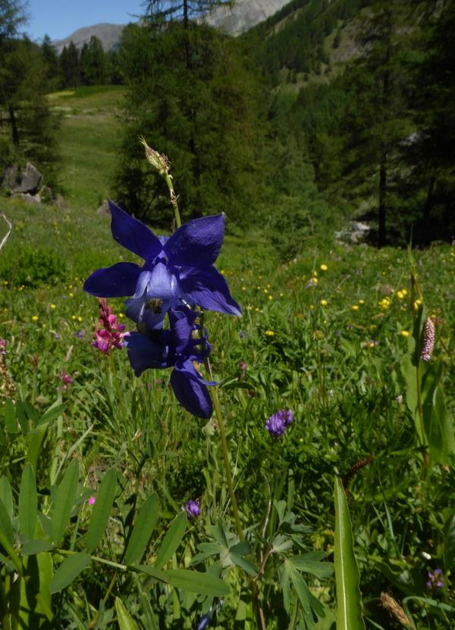
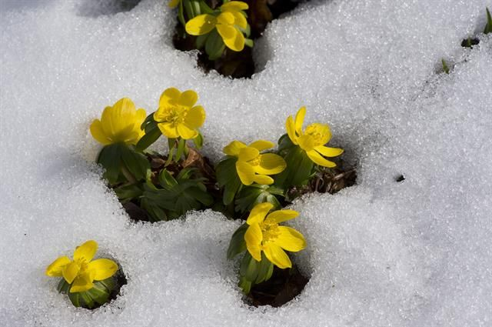
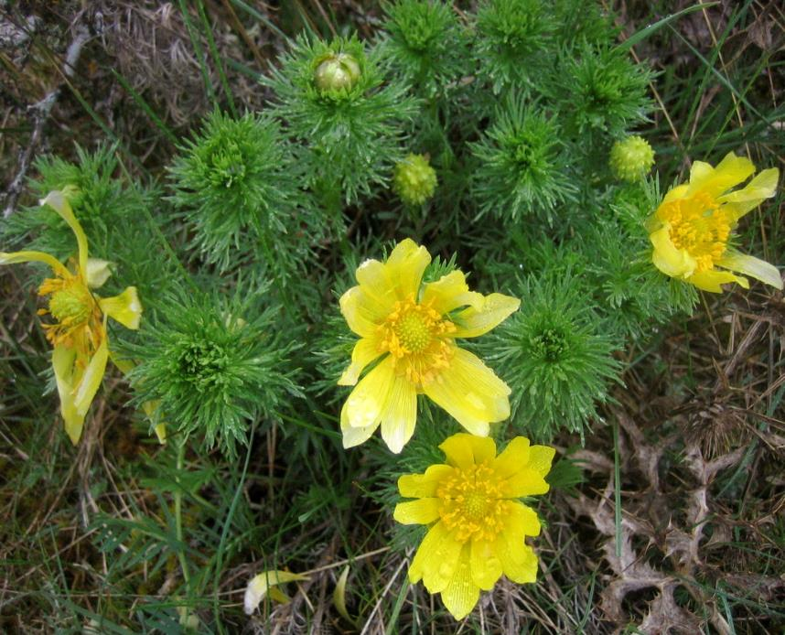
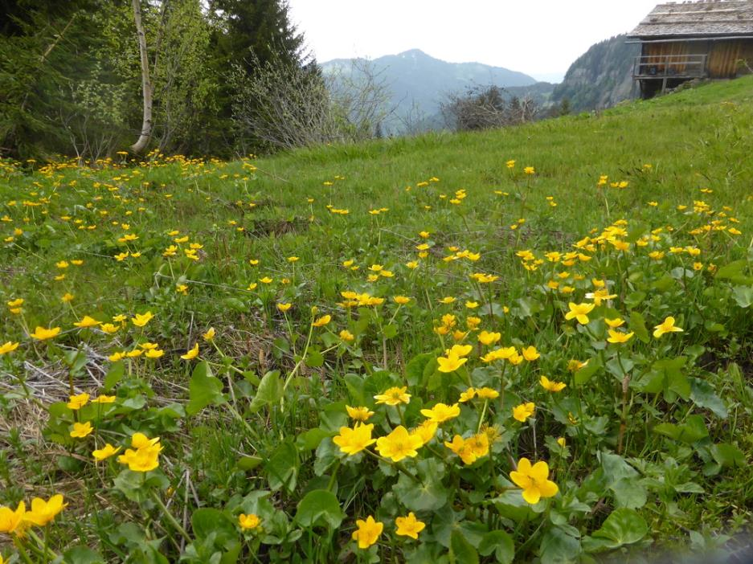
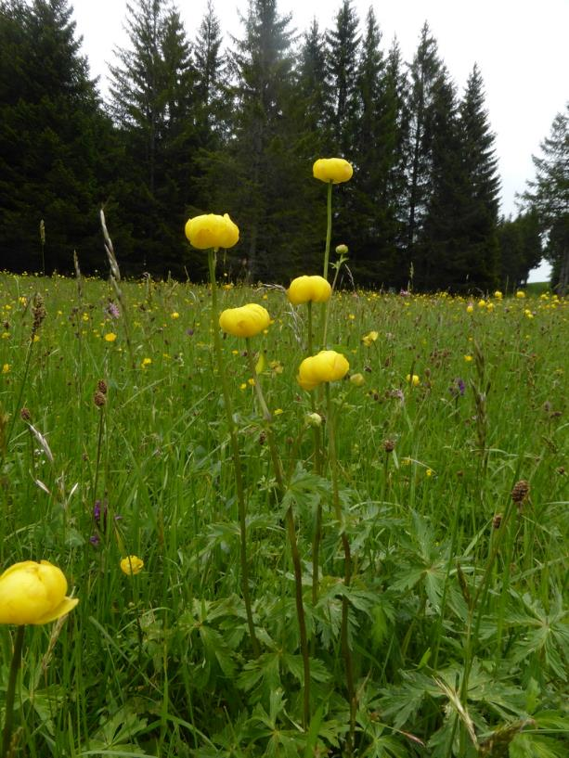
Trollius (Trollius europea)
Voorjaarsadonis (Adonis vernalis)
Winterakoniet (Eranthis hyemalis)
Zwitserse ridderspoor (Delphinium elatum ssp. Helveticum)
Dotterbloem (Caltha palustris)
Akeleiruit (Thalictrum aquilegiifolium)
Juffertje in het groen (Nigella damascena)
Christoffelkruid (Actaea spicata
Alpenakelei (Aquilegia alpina)
Gele monnikskap (Aconitum lutea)
Notes:
Adonis, Trollius, Aconitum/Monnikskap, Delphinium/Ridderspoor, Nigella, Aquilegia/Akelei, Thalictrum/Ruit, Caltha/Dotterbloem, Eranthis/Winterakoniet, Actaea/Christoffelkruid.
Nog 2473soorten te gaan

Slide 7
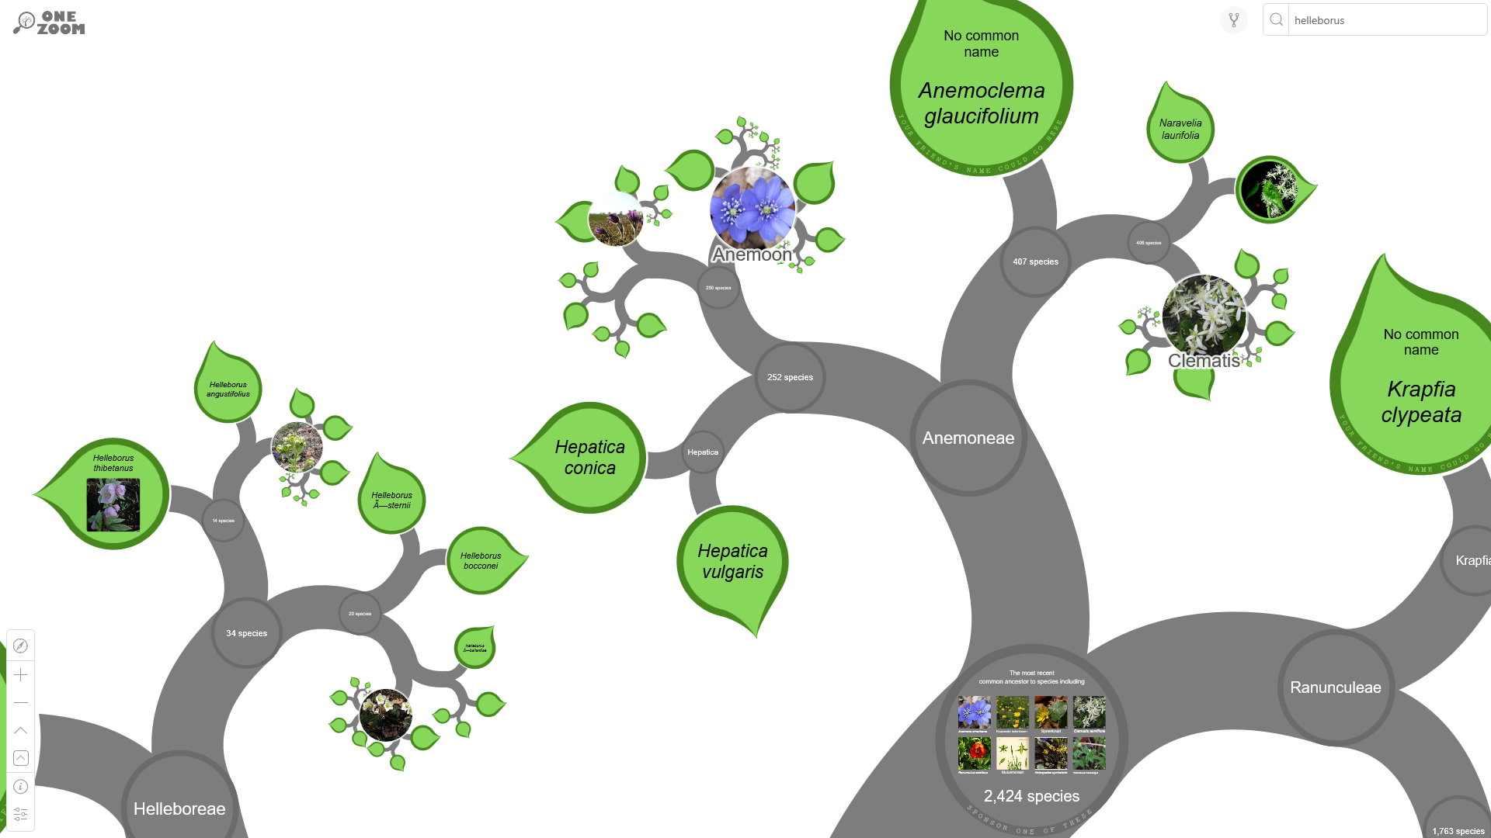
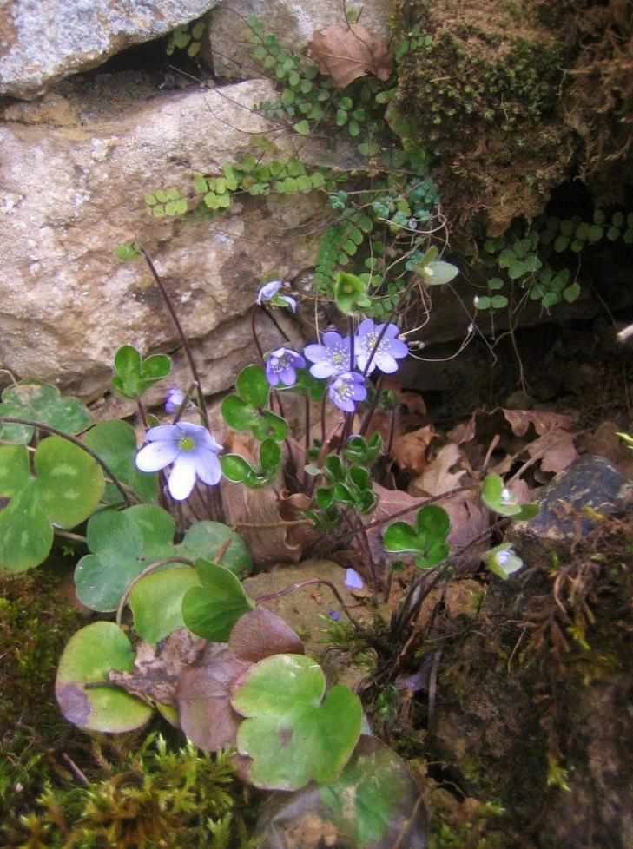
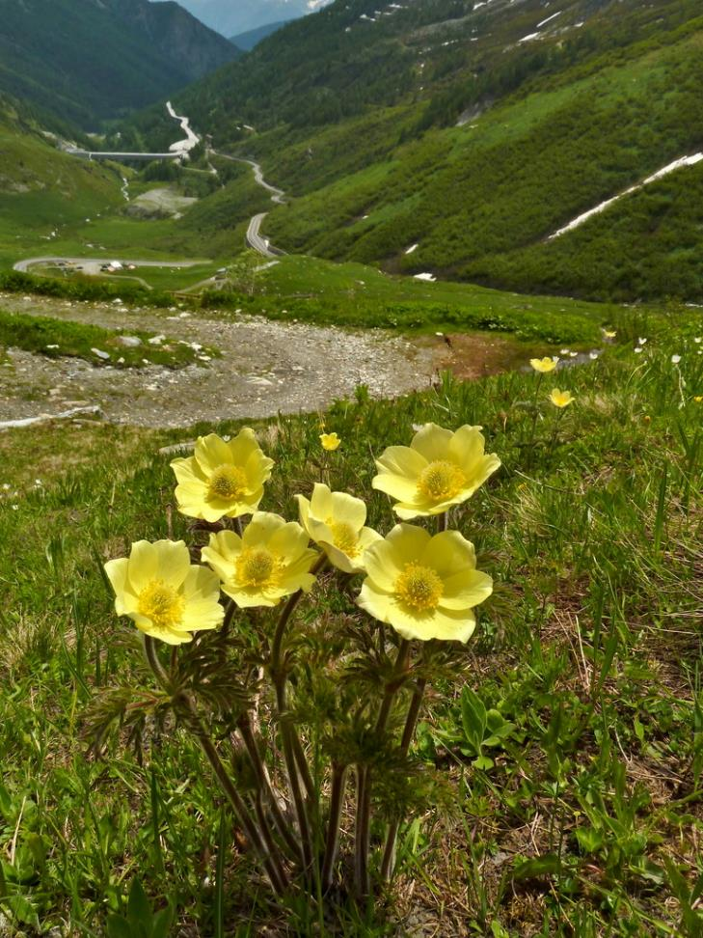
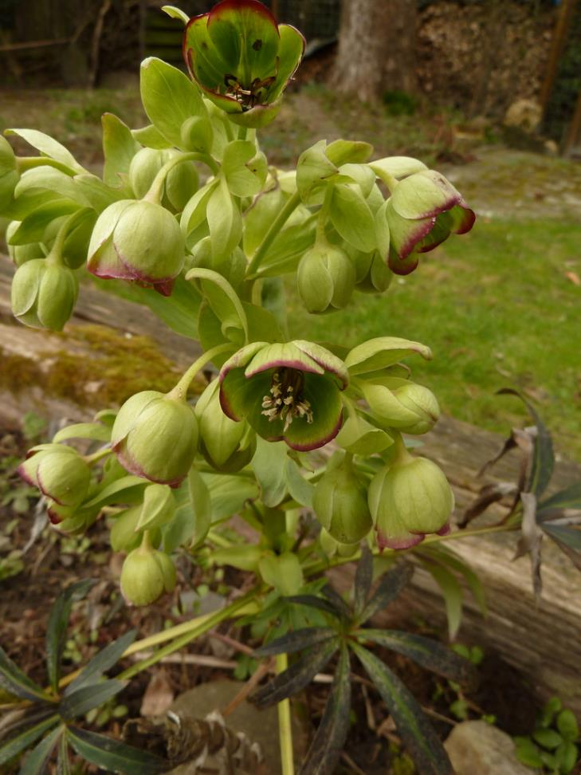
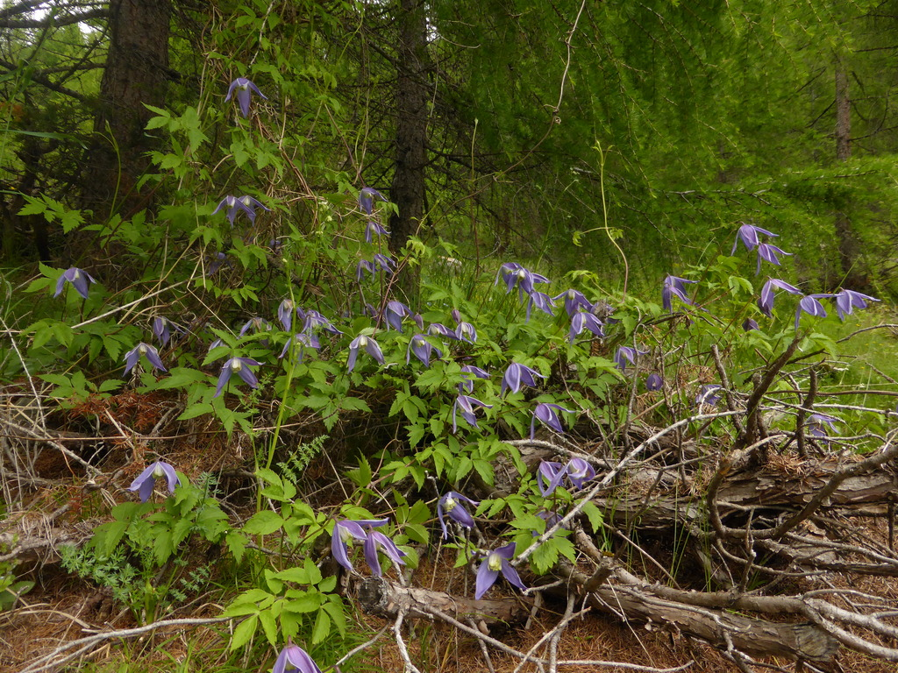
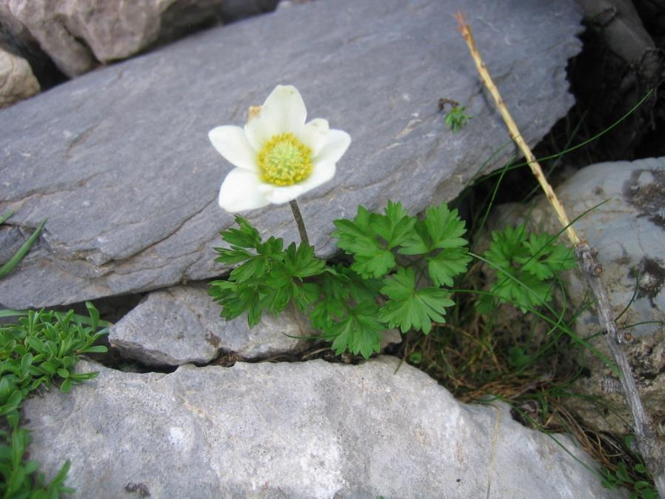
Leverbloempje (Hepatica nobilis)
Stinkend nieskruid (Helleborus foetidus)
Montbaldo-anemoon (Anemone baldensis)
Tribus (tak)
Zwavelgele alpenanemoon
(Pulsatilla alpina ssp. Apiifolia)
Alpenbosrank (Clematis alpina)
Notes:
Helleborus/Nieskruid, Hepatica/Leverbloempje, Pulsatilla/Wildemanskruid, Anemoon, Clematis/Bosrank
Nu inzoomen naar de tak (tribus)
van de echte ranonkels

Slide 8
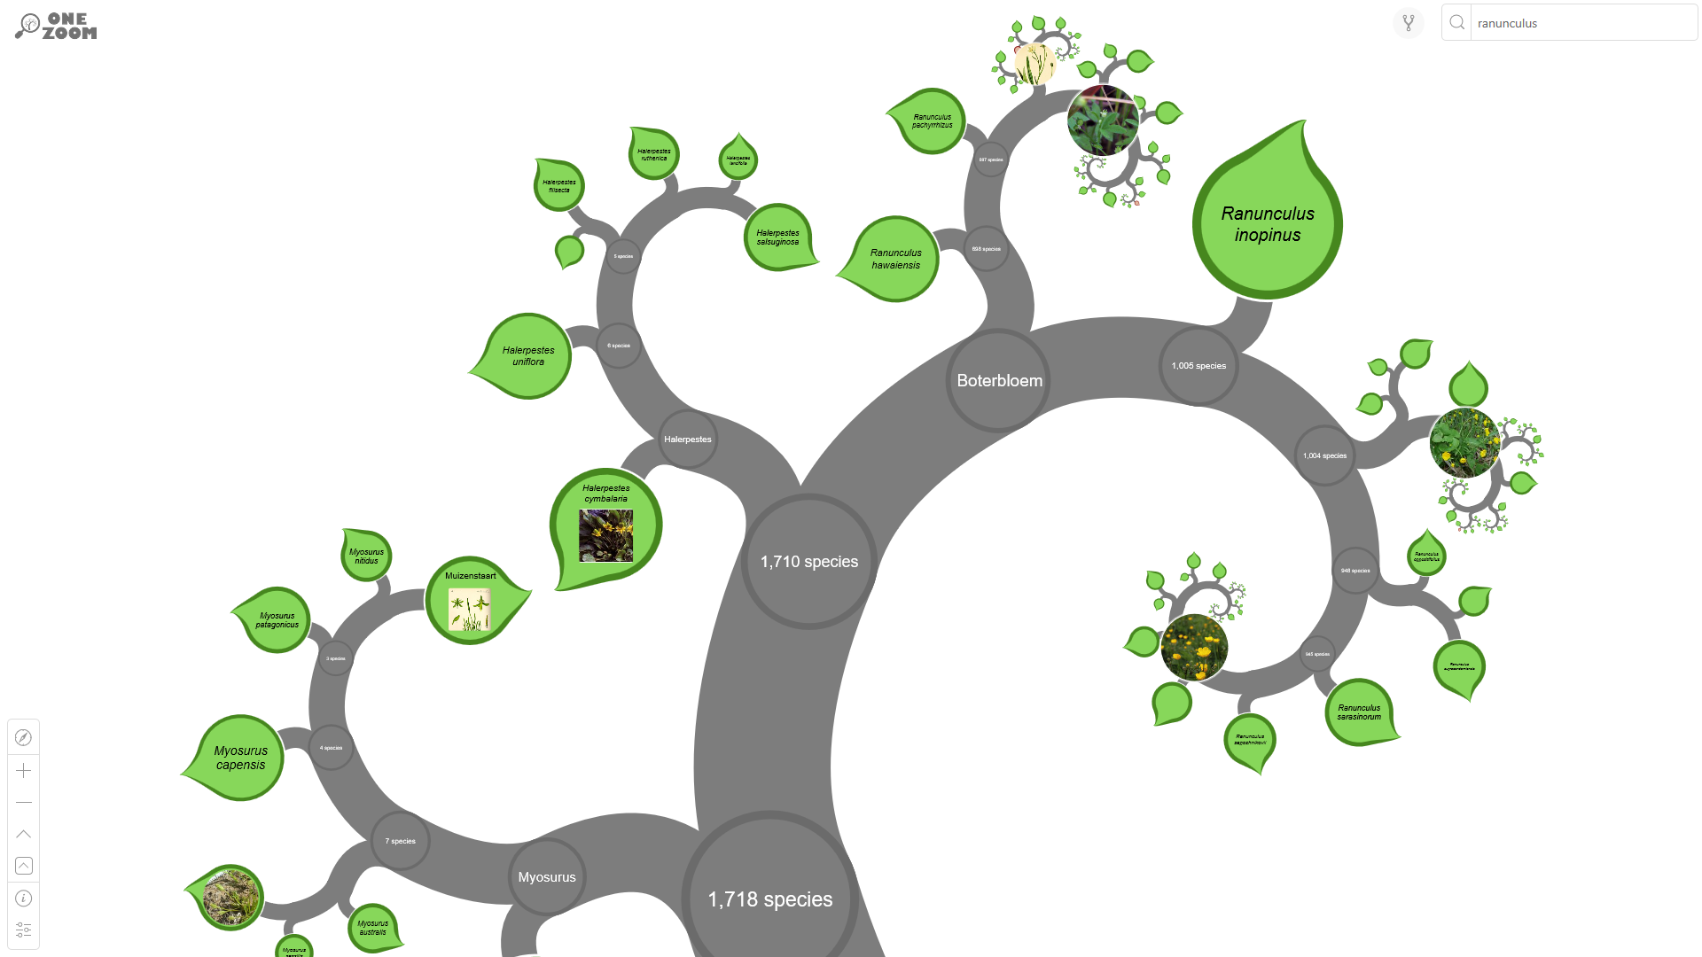
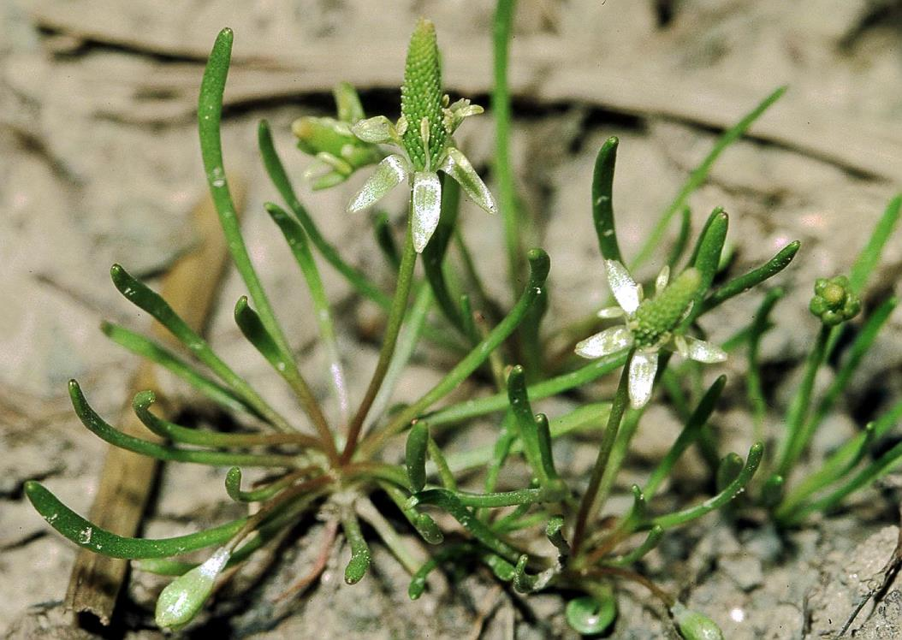
Muizenstaart (Myosurus minimus)
Notes:
Myosurus: verhaal van Jean Claessens/Jan Hermans
Ranunculus: ongeveer 1700 soorten wereldwijd

Slide 9
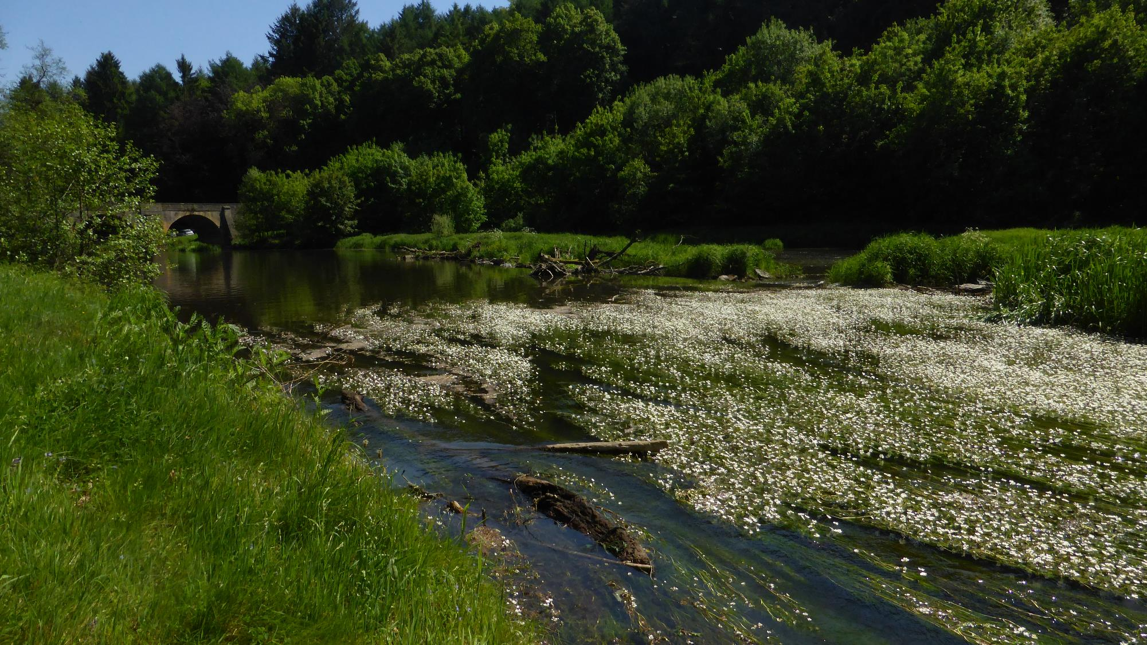
Ranunculus

Slide 10
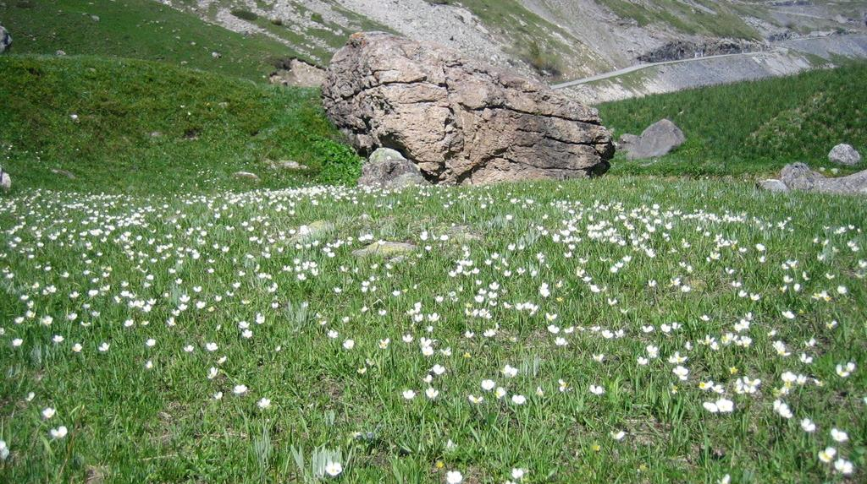
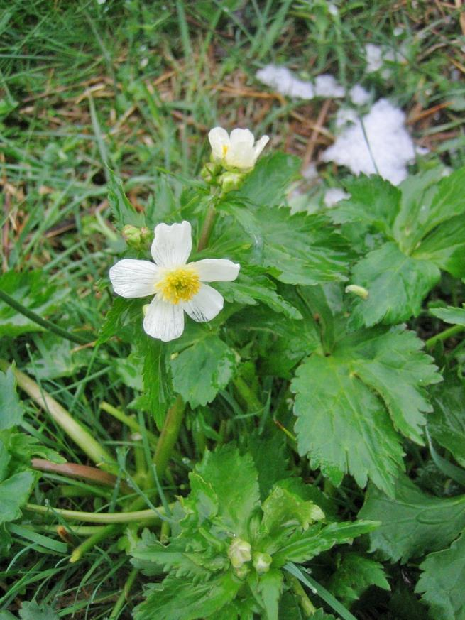
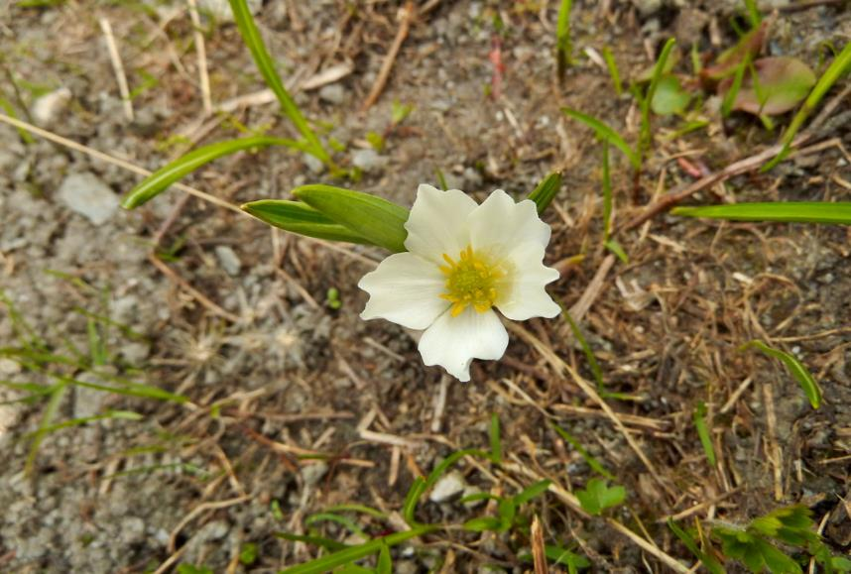
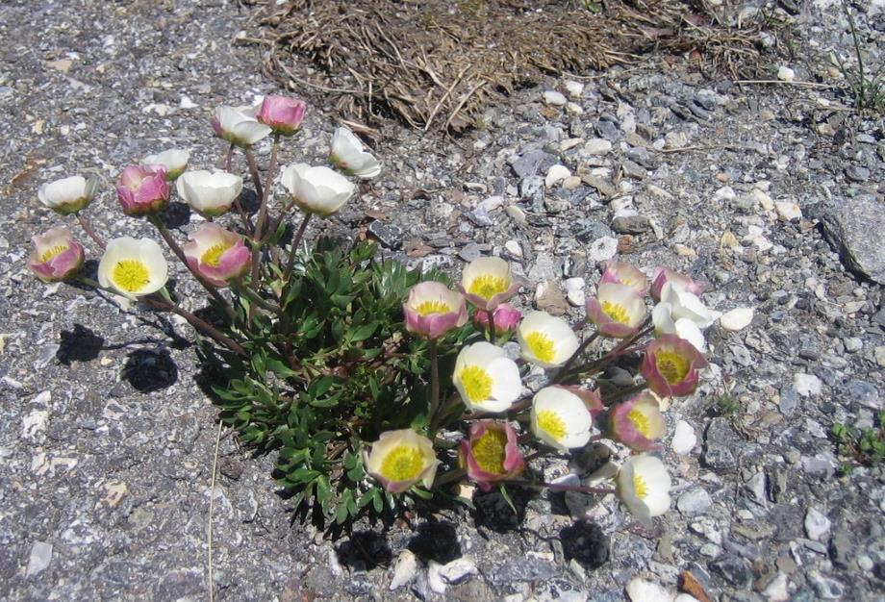
Ranunculus
Monnikskap boterbloem (Ranuculus aconitifolius)
Pyrenese boterbloem
(Ranunculus kuepferi)
Gletsjer boterbloem (Ranuculus glacialus)

Slide 11
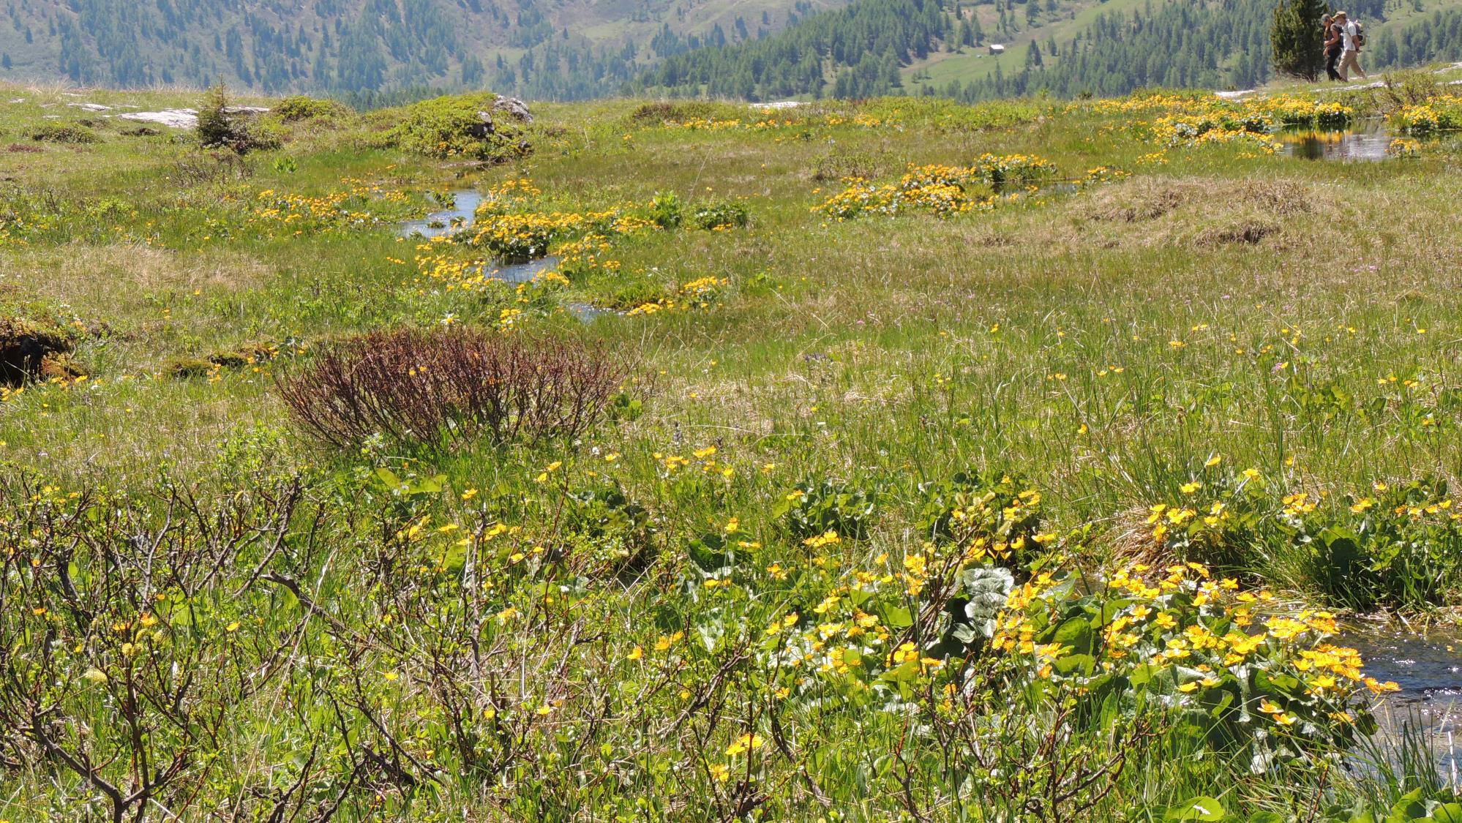
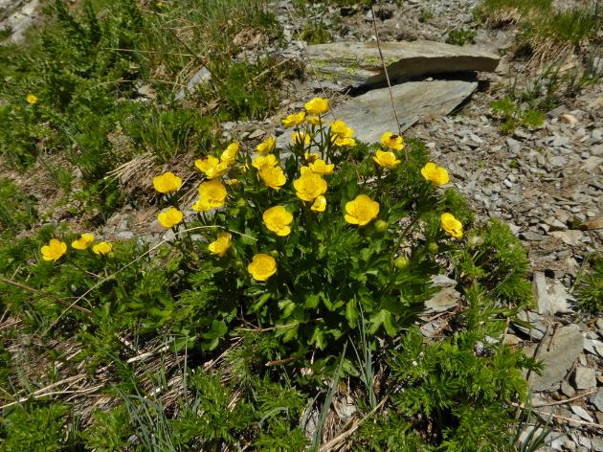
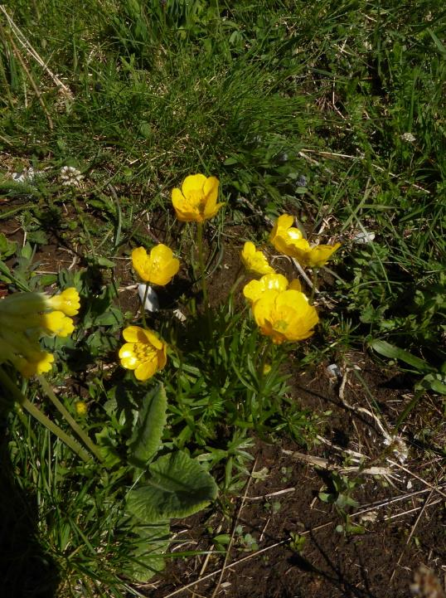
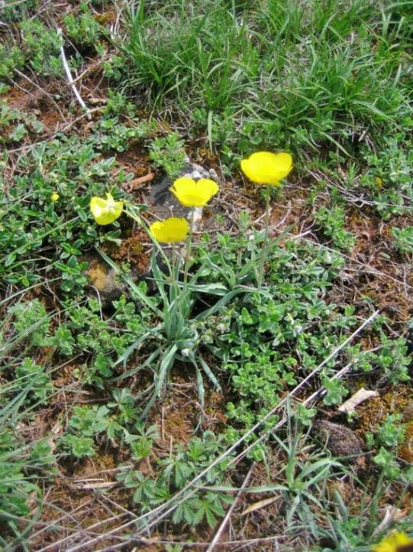
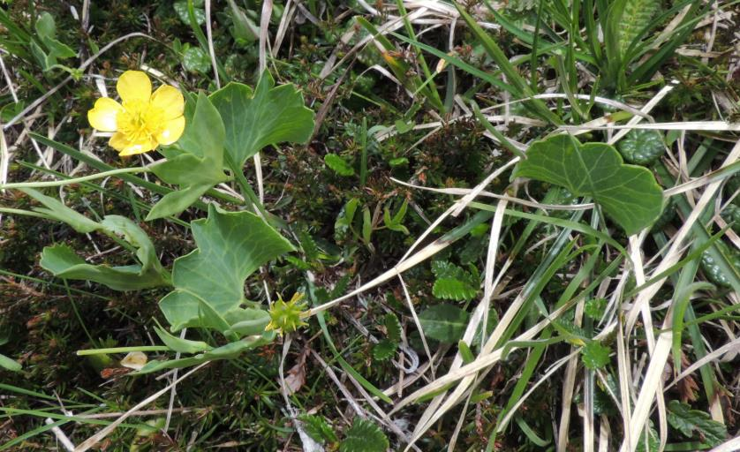
Ranunculus
Bergboterbloem
(Ranunculus montanus)
Grasboterbloem
(Ranunculus gramineus)
Basterdboterbloem
(Ranunculus hybridus)
Karintische boterbloem (M)
(Ranunculus carinthiacus)
Notes:
Foto Dottermoeras Dolomieten 2016 23 juni

Slide 12
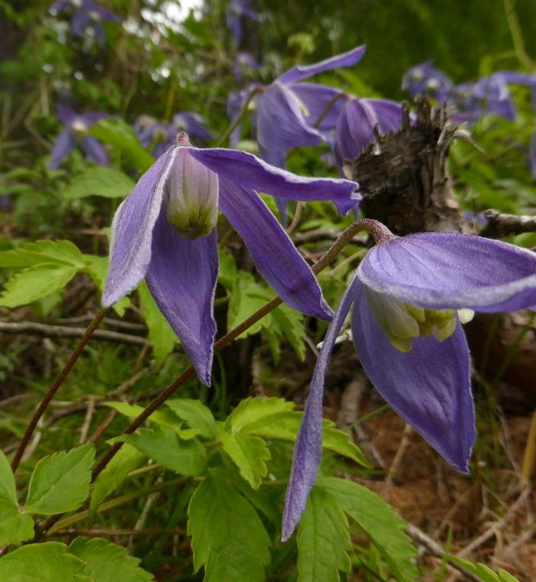
Kenmerken familie:
Meest kruiden
Soms houtig: Clematis

Slide 13
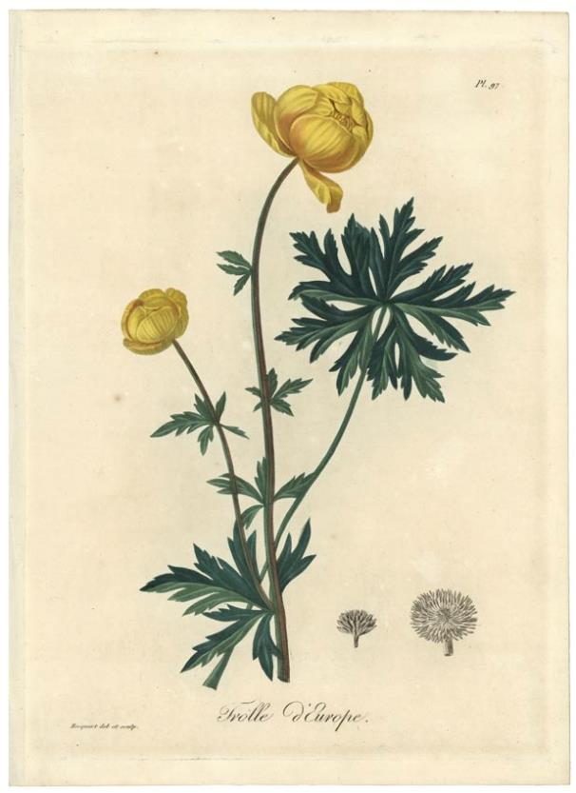
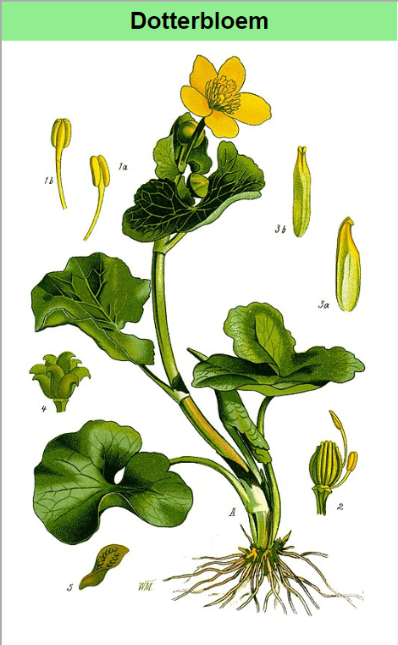
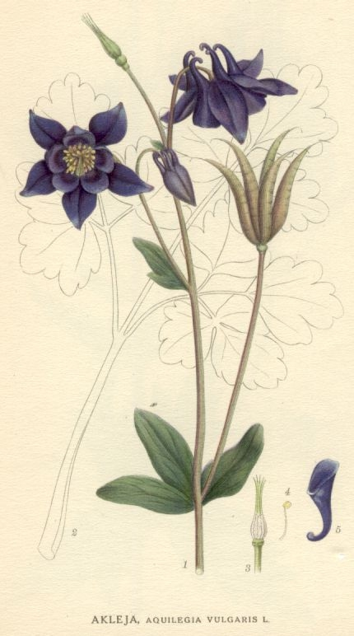
Kenmerken familie: bladeren
Bladeren meestal verspreid
Geen steunblaadjes, wel bladschede
Bladeren enkelvoudig, ingesneden of handvormig samengesteld
Vaak drie segmenten

Slide 14
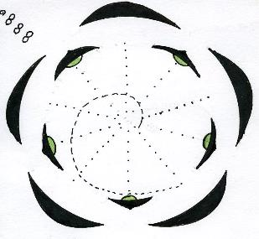
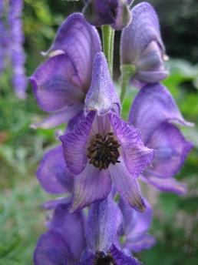
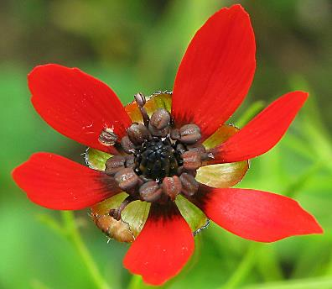
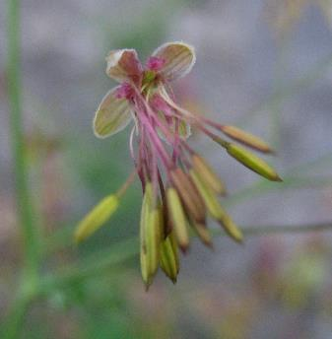
Kenmerken familie: bloemen
Bloemen tweeslachtig
Meeldraden meestal veel, spiraalvormig ingepland
onderscheidend t.o.v. veel andere families
Regelmatig of tweezijdig symmetrisch met spoor Aconitum, Delphinium, …
Kelk- en kroonbladen 3 of meer, meestal 5
Veel gekleurde bloemdekbladen
Bloemdekbladeren (tepalen) zijn de bloembekleedsels van bloemen met een ongedifferentieerd bloemdek (perigoon).
De bloembekleedsels zijn dan niet gedifferentieerd in kelkbladen (sepalen) en kroonbladen (petalen).
Blauwe monnikskap
(Aconitum )
Kooltjevuur
(Adonis flammea )
Kleine ruit
(Thalictrum minus )
Notes:
Bloemdiagram: 5-tallig kroonbladen en kelkbladen, meeldraden spiraalvormig ingepland
Kooltjevuur: 6-tallig, aparte kelk- en kroonbladen
Monnikskap en kleine ruit: 4-tallig, bloemdekbladen

Slide 15
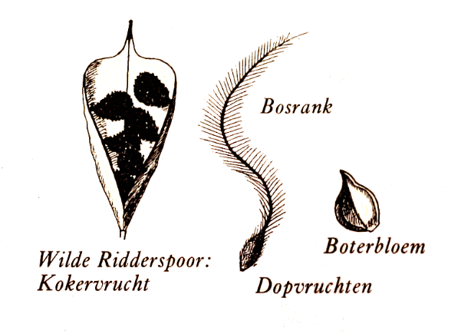
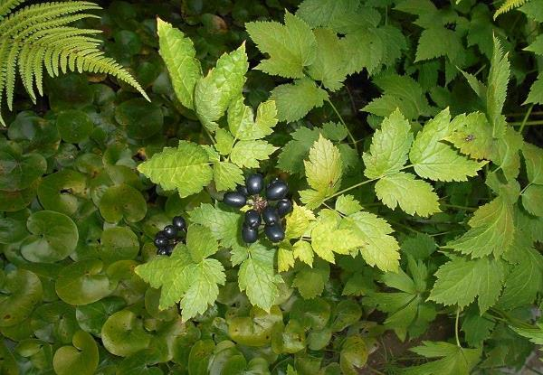
Kenmerken familie: vruchten
Vruchtbeginsels ook veel bovenstandig, koker of dopvrucht
Zelden bes: Christoffelkruid
Gehele plant giftig (voor vee)
Notes:
Gifstof: proto-anemonine, wordt afgebroken in hooi

Slide 16
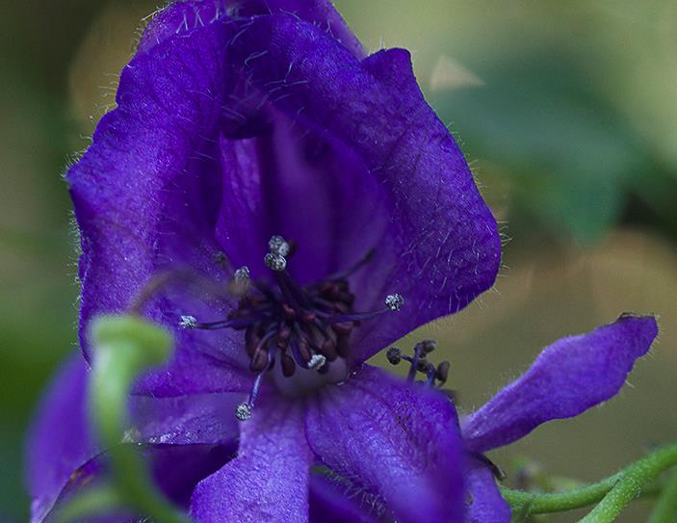
Kenmerken Aconitum
5 gekleurde kelkbladen:
  bovenste kapvormig
  middelste twee zijn rond
  twee onderste kort langwerpig.
Kroonbladen 3 of meer
De kroonbladen hebben vaak een groefje om de nectar te markeren
Honingschubjes aan de voet, soms honingbakjes, soms ontbrekend
In het kapvormige, bovenste kelkblad bevinden zich 2 kroonblaadjes, deze zijn vervormd tot lange stelen die aan de top spiraalvormig gedraaid zijn, zodat er een honingbakje wordt gevormd.

Slide 17
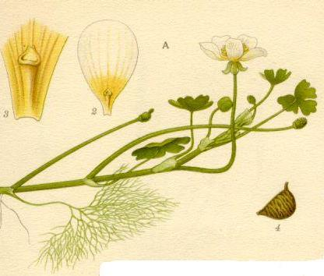
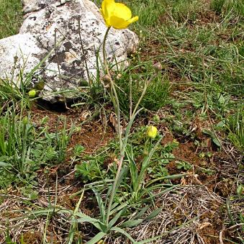


Kenmerken Ranunculus
overblijvende, kruidachtig planten
met 5 helder/glanzende gele (botergeel) of soms witte kroonbladen
5 duidelijke kelkbladen
Speenkruid is daarom geen boterbloem meer
Kroonbladen schubachtig aanhangsel of halvemaanvormig opstaand randje
Notes:
Verschil met Speenkruid: `10 bloemdekbladen

Slide 18

Einde

